Slide 2
第一步 根据需求选择数据结构
cache要有时序 → 链表
要O(1)快速查找 → 哈希表
要O(1)快速插入和删除 → 哈希表 链表
所以，本题需要的数据结构是 双向链表和哈希表的结合体：哈希链表LinkedHashMap

Slide 3
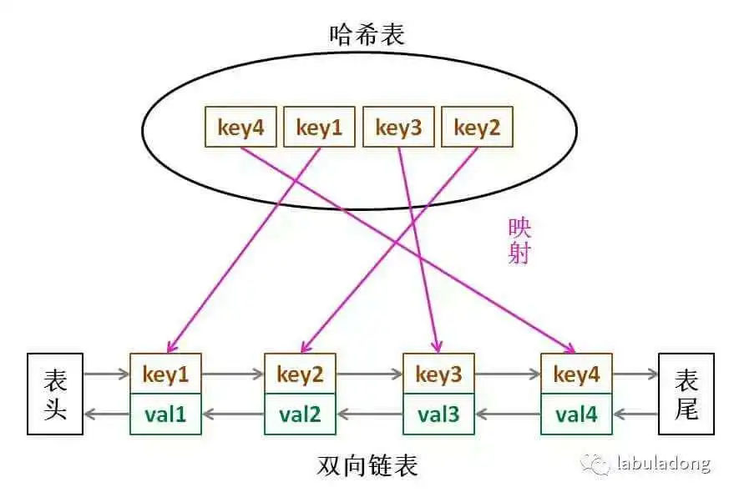

Slide 4
两个问题
为什么是双向链表？
因为删除操作！需要得到节点的前驱！
为什么链表也要存key呢？
因为链表按时序自动删除，删除的时候也要对应删除哈希表里面的key。如果节点不存储key的话，是无法实现的

Slide 5
第二步 双向链表
手写Node类和DoubleList类
API里面实现我们需要用到的函数即可，也可以先写个签名，后面再实现

Slide 6
第三步 搭建LRUCache的类框架
class LRUCache {
private:
unordered_map<int, Node*> map_;
DoubleList cache_;
int cap_;
public:
LRUCache(int capacity) {
cap_ = capacity;
}
...
}
先不着急实现put和get方法

Slide 7
设计上的问题
先不慌去实现 LRU 算法的 get 和 put 方法。由于我们要同时维护一个双链表 cache 和一个哈希表 map，很容易漏掉一些操作，比如说删除某个 key 时，在 cache 中删除了对应的 Node，但是却忘记在 map 中删除 key。
解决这种问题的有效方法是：在这两种数据结构之上提供一层抽象 API。

Slide 8
第四步 建一层抽象API
/* 将某个 key 提升为最近使用的 */
/* 添加最近使用的元素 */
/* 删除某一个 key */
/* 删除最久未使用的元素 */

Slide 9
第五步 实现get方法

Slide 10
第六步 实现put方法
如果key已经存在，则更新其值，并提升为最近的
如果key不存在，又分两种情况
如果还未满，则添加
如果满了，则删除最久未使用，然后添加

